Slide 1
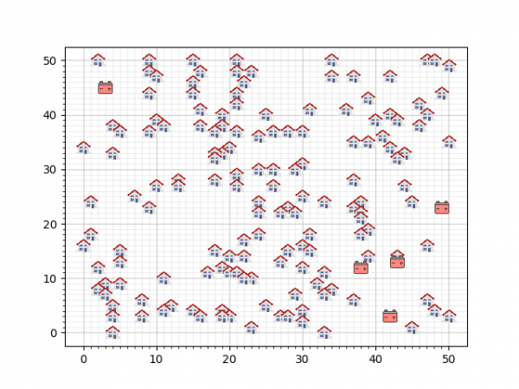
Smart grids

Slide 2
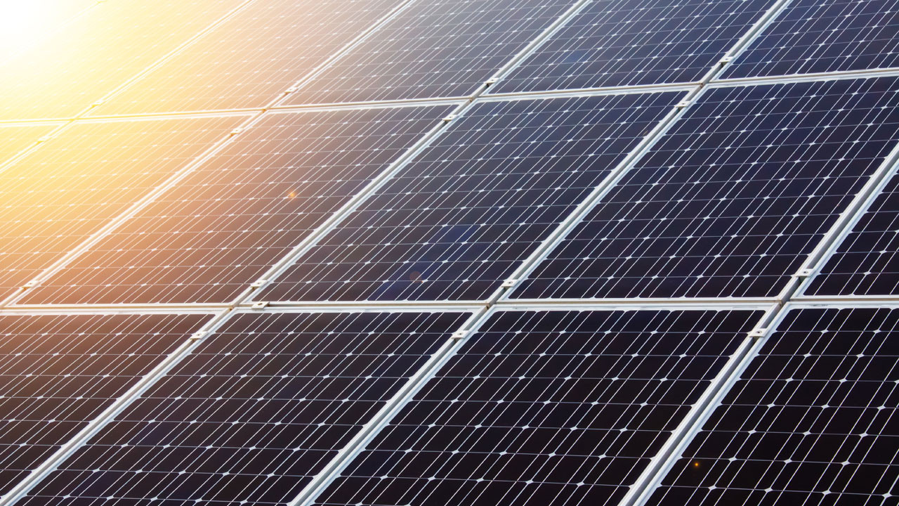
Case
150 huizen
5 batterijen
Elk huis heeft zonnepanelen, en dus een energie output
Deze output moet opgeslagen worden in de batterijen
Batterijen hebben een opslagcapaciteit die niet overschreden mag worden
Verbind elk huis aan een batterij

Slide 3
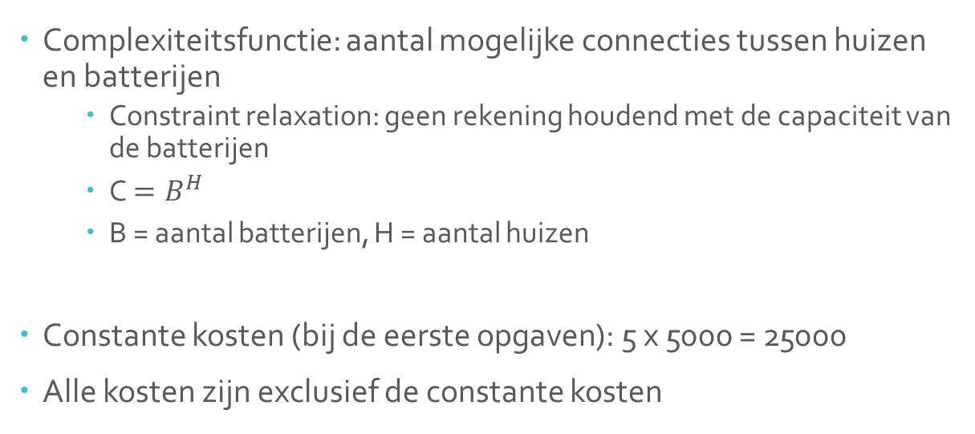
Case exploration
Complexiteitsfunctie: aantal mogelijke connecties tussen huizen en batterijen
Constraint relaxation: geen rekening houdend met de capaciteit van de batterijen
C$=B^{H}$
B = aantal batterijen, H = aantal huizen
Constante kosten (bij de eerste opgaven): 5 x 5000 = 25000
Alle kosten zijn exclusief de constante kosten
Wijk | Lower | Upper
1 | 28188 | 78030
2 | 20268 | 71253
3 | 17757 | 76491

Slide 4
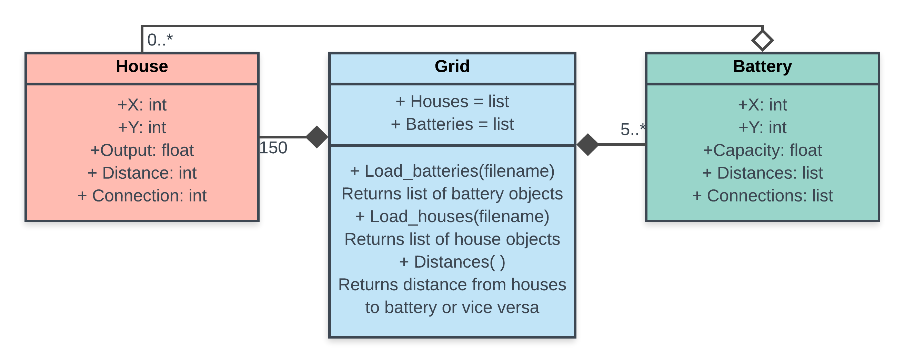
UML Diagram

Slide 5
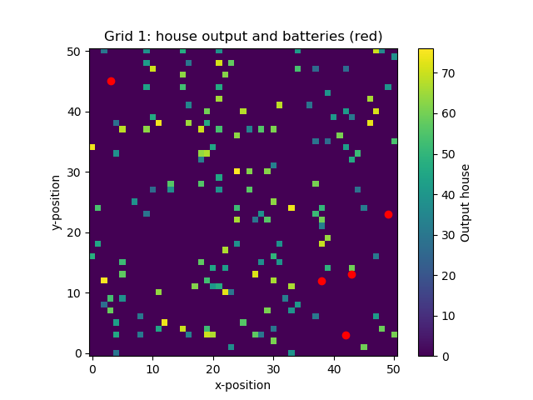
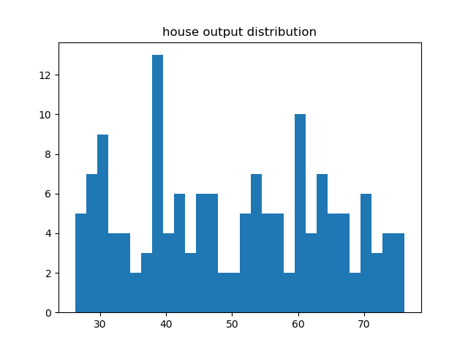
Voorbeeld: Wijk 1

Slide 6
Kosten wijk 1
Constante kosten: 5 x 5000 = 25000
Upper bound: 78030
Lower bound: 28188

Slide 7
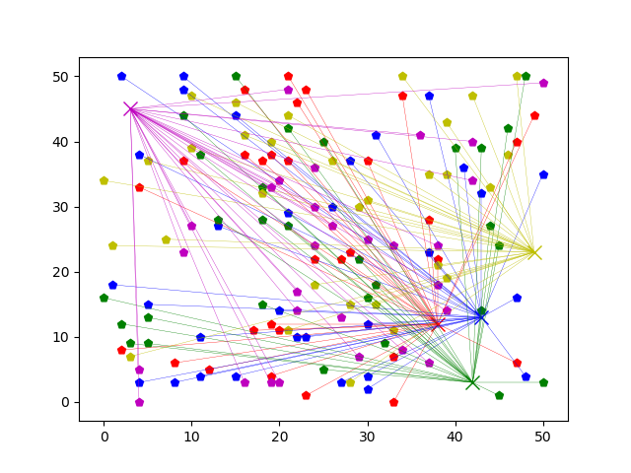
Stap A: Constraint satisfaction problem
Hemelsbrede afstand
Verbind alle huizen aan een batterij, zonder de capaciteit van een batterij te overschrijden
Voor elke batterij, verbind een huis aan de batterij totdat de capaciteit bereikt is, ga dan door naar de volgende batterij
Variabele kosten: 52533

Slide 8
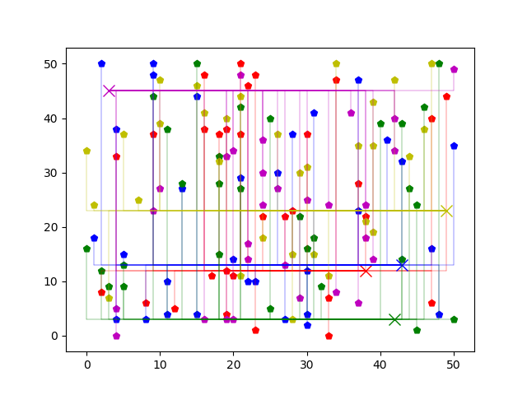
Stap A: Constraint satisfaction problem
Manhattan afstand
Verbind alle huizen aan een batterij, zonder de capaciteit van een batterij te overschrijden
Voor elke batterij, verbind een huis aan de batterij totdat de capaciteit bereikt is, ga dan door naar de volgende batterij
Variabele Kosten: 52533

Slide 9
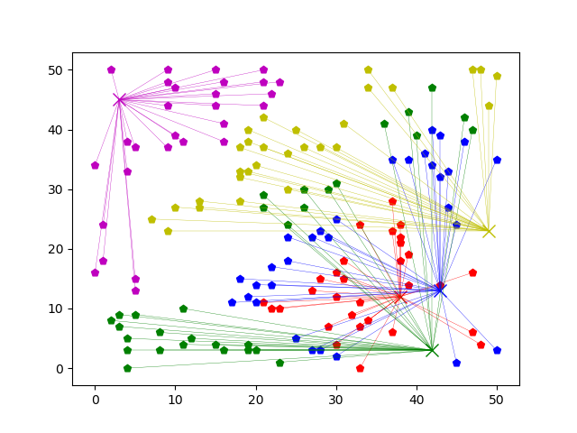
Stap B: constraint optimisation problem
Hemelsbrede afstand
Kosten minderen
Sorteer de huizen zodat de afstanden een batterij tot een huis van klein naar groot staan
Verbind elk huis aan de dichtstbijzijnde batterij. Als de cap bereikt is, verbind de volgende dichtstbijzijnde
Variabele kosten: 34551

Slide 10
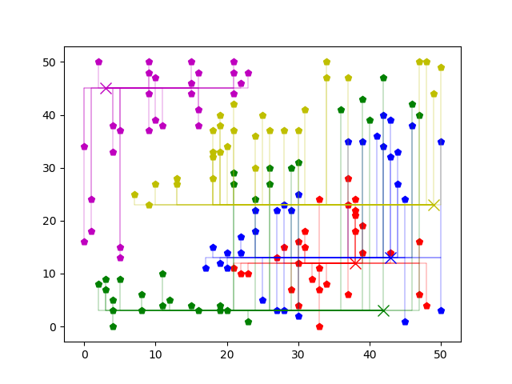
Stap B: constraint optimisation problem
Manhattan afstand
Kosten minderen
Sorteer de huizen zodat de afstanden een batterij tot een huis van klein naar groot staan
Verbind elk huis aan de dichtstbijzijnde batterij. Als de cap bereikt is, verbind de volgende dichtstbijzijnde
Variabele kosten: 34551

Slide 11
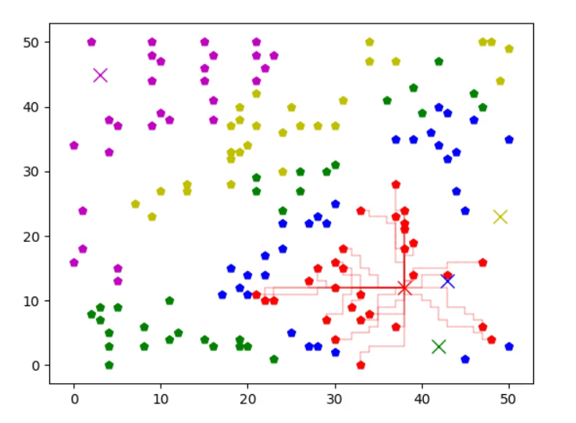
Random Manhattan pathing

Slide 12
Vragen / feedback?

